Slide 1
Soluções Para Tratamento de Águas, Efluentes e Reúso
Maio 2022
01.05.2022_Portugues

Slide 2
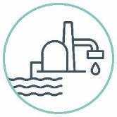
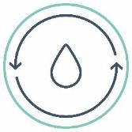
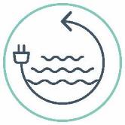
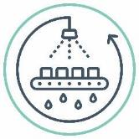
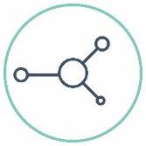
Nossa Visão
Tornar-se o principal fornecedor mundial de soluções descentralizadas e compactas em tratamento de águas e efluentes para rápida implantação

Slide 3
Presença Global
Sede
Nova York, EUA
Plantas de Produção
Mar del Plata, Argentina
Jundiaí, Brasil
Changzhou, Jiangsu, China
Cesaréia e Carmiel, Israel
Pádua, Itália
Minneapolis, EUA
Escritórios Regionais
Melbourne, Austrália
Beijing, China
Xangai, China
Hong Kong
Bogotá, Colômbia
Ancenis, França
Cidade do México, México
Dubai, EAU
Batavia, EUA
Private & Confidential

Slide 4
Soluções
Fonte de água
Retorno da água para natureza
Tratamento da água
NIROBOX
ECOBOX
MABR
TAMI
Soluções para o ciclo completo da água
Tratamento
do efluente
Entrega da água
Uso da água

Slide 5
Produtos Inovadores

Slide 6
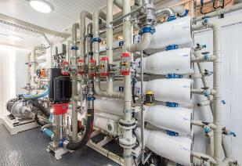
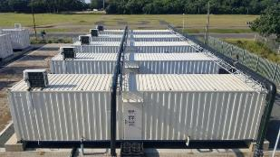
NIROBOX Sistemas em Contêineres Para Tratamento de Água e Efluentes
A crescente demanda por água potável devido às mudanças climáticas requer implantação rápida de soluções robustas e confiáveis de dessalinização de água
NIROBOX é uma solução comprovada em campo que aborda o mercado intermediário
Tempo mais curto, a solução de fornecimento de água ideal para áreas atingidas pela seca
CAPEX inicial inferior
Abordagem modular e ampliável que pode atender a todos os requisitos do site, permitindo a entrega, integração, comissionamento e operação rápidas
As grandes plantas de dessalinização sob medida requerem um longo tempo de desenvolvimento - meio ambiente, local, interconexão e financiamento
Tecnologia avançada:
Alta disponibilidade
Custos inferiores do OPEX
Monitoramento on-line para melhorar e aprimorar a eficiência

Slide 7
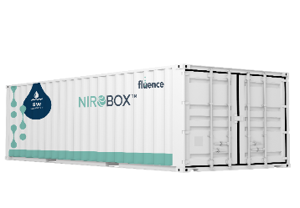
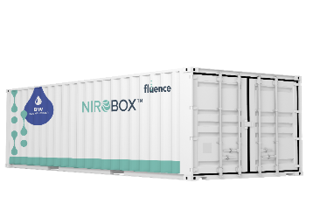
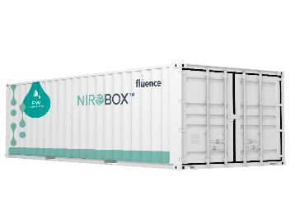
Família NIROBOX - Soluções em Contêineres em Tratamento de Água
Família NIROBOX - soluções em tratamento de água pré-projetadas, montadas em um contêiner padrão de 40 pés, prontas para implantação e operação rápidas
NIROBOX SW
NIROBOX BW
NIROBOX FW
Dessalinização RO de água do mar
Aplicações municipais e industriais
Planta pronta para usar em um único contêiner
Dessalinização de água salobra
Aplicações municipais e industriais
Planta pronta para usar em um único contêiner
Tratamento de água doce para aplicações municipais e industriais
3 modelos padrão:
500 m³/d
1.000 m³/d
1.500 m³/d
Sistema modular para acomodar qualquer capacidade requerida
4 Modelos padrão:
Baixa salinidade: 1.000 e 2.000 m³/d
Alta salinidade: 1.000 e 1.500 m³/d
Sistema modular para acomodar qualquer capacidade requerida
Modelo padrão: 5.000 m³/d
Sistema modular para acomodar qualquer capacidade requerida

Slide 8
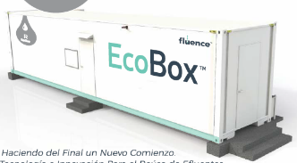
Garante um ótimo nível de tratamento
Reúne as tecnologias mais eficientes do mercado
Possibilita o reúso de efluentes em diversas aplicações
Projetado para tratar efluentes industriais, água cinza, efluentes domésticos, águas pluviais.
Robustez do Processo, Confiabilidade
e Biossegurança
Baseado no conceito de Múltiplas Barreiras

Slide 9
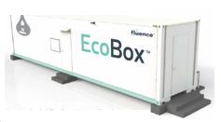
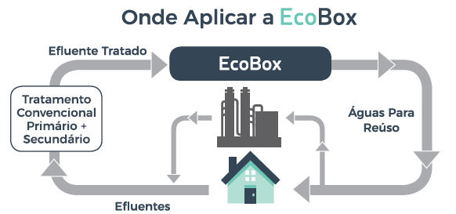
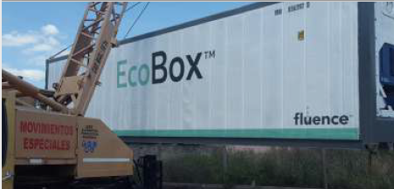
Soluções em Contêineres Para Reúso de Efluentes
Tratamento inclui
DAF
UF
UV
AOP
Tratamento terciário para
Efluente doméstico
Efluente industrial
Reúso para
Uso Industrial
Anel de água
Purple network
Fatores operacionais
Capacidade de 120 m³/d a 360 m³/d
RO
Irrigação
contêineres de 20’ ou 40’ (podem ser combinados)
Plug & Play
Requer tratamento primário ou secundário
Água Cinza
Reúso potável indireto

Slide 10
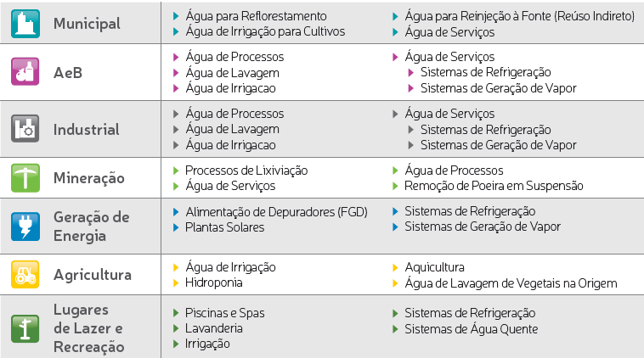
Possível Reúso de Água

Slide 11
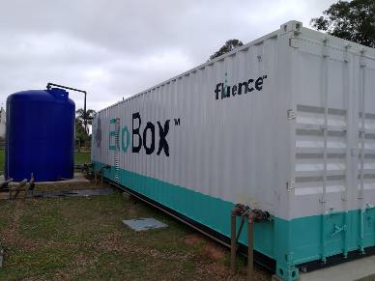
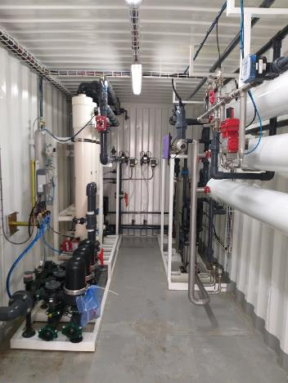
Indústria Metalúrgica
Redução no custo do descarte de efluentes na rede pública de coleta

Slide 12
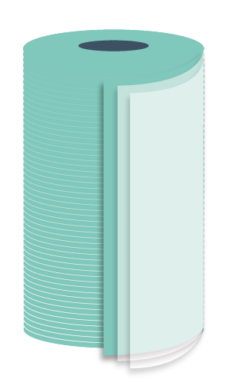
TECNOLOGIA MABR

Slide 13
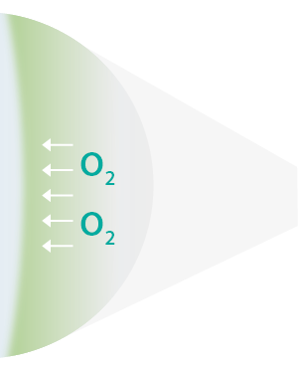
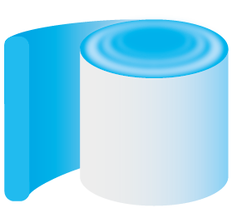
Tecnologia MABR
Tecnologia Fluence de Tratamento de Efluente Patenteada, Reator de Biofilme Aerado por Membrana (MABR)
EFLUENTE
AR
O biofilme nitrificante oxida os compostos de nitrogênio para nitrato na camada rica em oxigênio e baixa o DBO
A biomassa denitrificante quebra o nitrato e o DBO restante
MEMBRANA SEMI-PERMEÁVEL
Nitrificação e Desnitrificação Simultânea

Slide 14
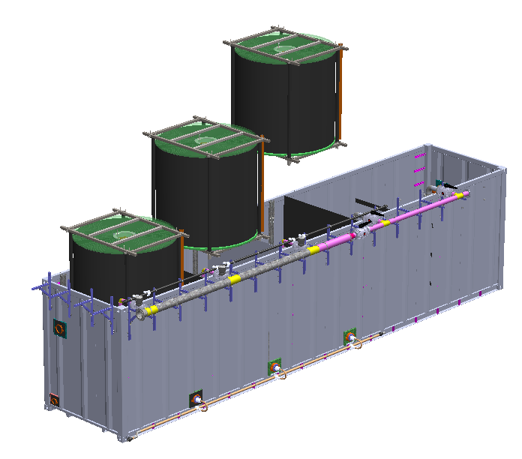
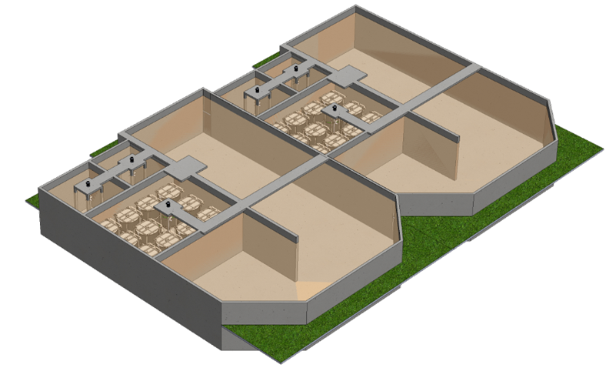
MABR da Fluence em Três Configurações:
Container – Reatores Biológicos montado em container
Concreto – Módulos de Membranas de MABR suportado em estruturas de Aço, para bacias construídas em concreto.
SUBRE – Módulos de Membranas de MABR suportado em estruturas de Aço, melhoria em ETE existente (retrofitting).

Slide 15
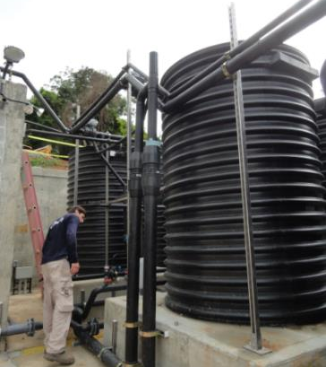
Produtos MABR
Solução Para Tratamento de Efluentes com Eficiência
Energética para Agricultura, Descarte no Meio Ambiente e Reúso
Benefícios Específicos
Elevada qualidade do efluente permitindo o reúso da água
Solução descentralizada
Ideal para plantas pequenas e médias para o tratamento de esgoto doméstico
Simples para operar
Capacidade de tratamento contínuo
Estrutura modular permitindo expansão gradual
Baixo CAPEX e OPEX
Redução do consumo de energia de até 90%

Slide 18
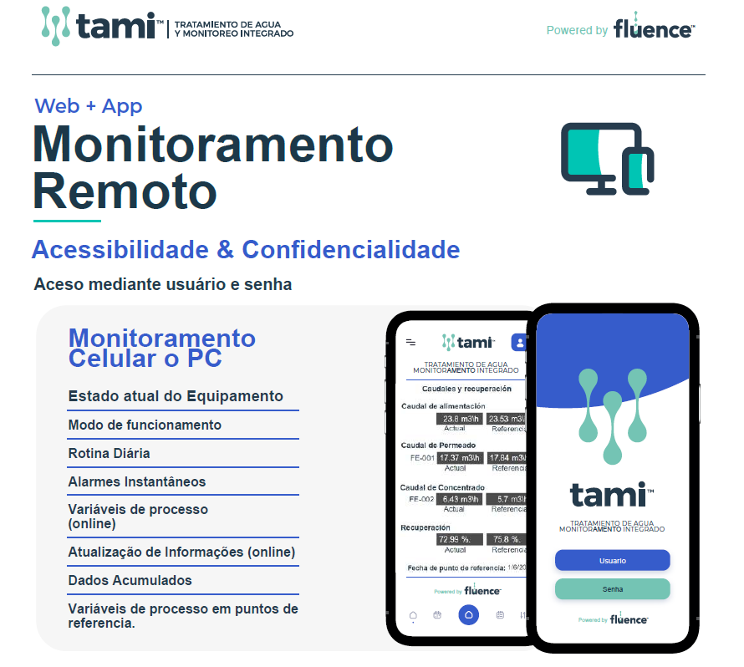

Slide 19
Luiz Eduardo Pereira
+55 11 99493-0857
lpereira@fluencecorp.com
OBRIGADO…
linkedin.com/in/Luiz Eduardo Pereira
Visite nosso novo site: www.fluencecorp.com

